Slide 1
Normál és nevesített normál ACL konfigurálása és hibajavítás
Kurucz Zoli 13c

Slide 2
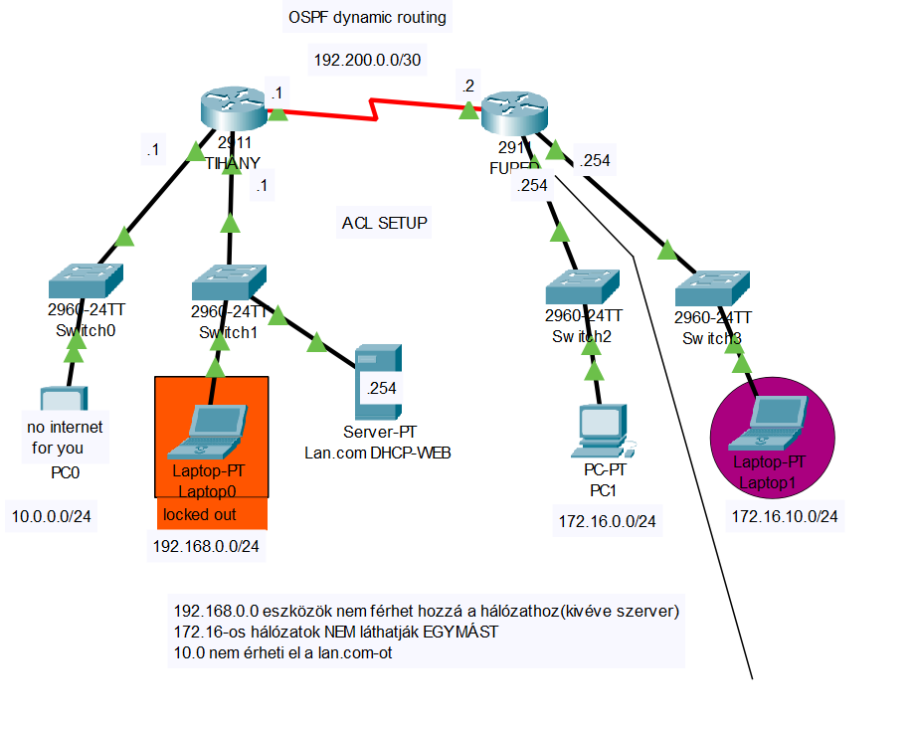
Hálózati topológia

Slide 3
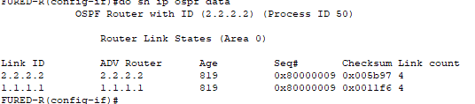
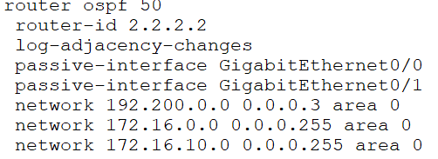
Dinamikus routolás
Ospf-et használva a hálózat konvergálttá vált

Slide 4
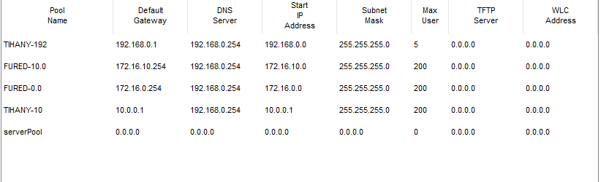

szerver
Dhcpv4-es szerver-t állítottam be a lan.com- szerveren, valamint az alapértelmezett cisco.com weblapjára hivatkozok a lan.com-mal

Slide 5
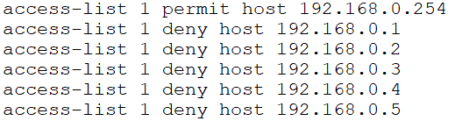
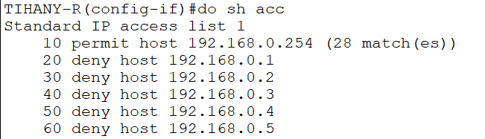

Acl 1 192-tes hálózat kizárása
A 192.168.0.0/24-es hálózat 5 kliensre kap dhcp-t, az összes host, ami kiosztható, blokkolva van, csak a szerver kapcsolata nem korlátolt

Slide 6
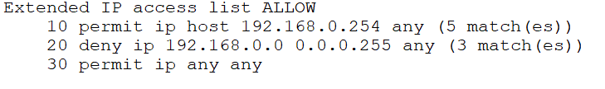
Named acl alternatíva (egyszerűbb)
Csak a szerver IP címét engedélyezem
Az egész 192.168.0.0/24es hálózatot blokkolom
És a más forgalmakat engedélyezem

Slide 7

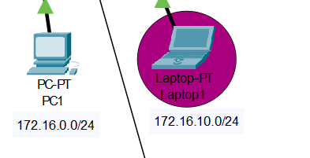
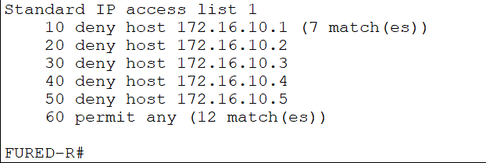
172-es hálózatok esete
Azt a feladatot tűztem ki, hogy a kettő egymás mellett lévő 172-es hálózat NE lássa egymást, viszont minden más forgalmat engedélyezzen. Itt a standart számozott ACL-t használtam, csak hogy legyen ilyen féle kizárás is.

Slide 8
Tihany config #1
Building configuration...
Current configuration : 1724 bytes
!
version 15.1
no service timestamps log datetime msec
no service timestamps debug datetime msec
no service password-encryption
!
hostname TIHANY-R

Slide 9
Tihany #2
interface GigabitEthernet0/0
description [192-LAN]
ip address 192.168.0.1 255.255.255.0
ip access-group ALLOW in
duplex auto
speed auto

Slide 10
Tihany #3
interface GigabitEthernet0/1
description [10-LAN]
ip address 10.0.0.1 255.255.255.0
ip helper-address 192.168.0.254
ip access-group BLOCK in
duplex auto
speed auto

Slide 11
Tihany #4
interface Serial0/0/0
ip address 192.200.0.1 255.255.255.252
clock rate 64000
router ospf 50
router-id 1.1.1.1
log-adjacency-changes
passive-interface GigabitEthernet0/0
passive-interface GigabitEthernet0/1
network 10.0.0.0 0.0.0.255 area 0
network 192.168.0.0 0.0.0.255 area 0
network 192.200.0.0 0.0.0.3 area 0

Slide 12
Tihany#5
access-list 1 permit host 192.168.0.254
access-list 1 deny host 192.168.0.1
access-list 1 deny host 192.168.0.2
access-list 1 deny host 192.168.0.3
access-list 1 deny host 192.168.0.4
access-list 1 deny host 192.168.0.5
ip access-list extended BLOCK
deny tcp 10.0.0.0 0.0.0.255 any eq www
deny tcp 10.0.0.0 0.0.0.255 any eq 443
permit ip 10.0.0.0 0.0.0.255 any
ip access-list extended ALLOW
permit ip host 192.168.0.254 any
deny ip 192.168.0.0 0.0.0.255 any
permit ip any any

Slide 13
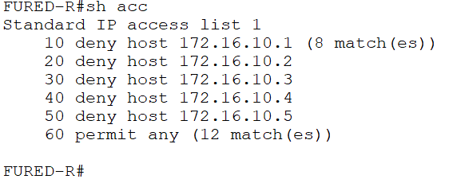
Füred #1
Building configuration...
Current configuration : 1498 bytes
!
version 15.1
no service timestamps log datetime msec
no service timestamps debug datetime msec
no service password-encryption
!
hostname FURED-R

Slide 14
Füred #2
interface GigabitEthernet0/0
description [172.16.0.0-LAN]
ip address 172.16.0.254 255.255.255.0
ip helper-address 192.168.0.254
ip access-group 1 out
duplex auto
speed auto

Slide 15
Füred #3
interface GigabitEthernet0/1
description [172.16.10.0-LAN]
ip address 172.16.10.254 255.255.255.0
ip helper-address 192.168.0.254
ip access-group 2 in
ip access-group 2 out
duplex auto
speed auto

Slide 16
Füred #4
interface Serial0/0/0
ip address 192.200.0.2 255.255.255.252
interface Serial0/0/1
no ip address
clock rate 2000000
shutdown

Slide 17
Füred #5
router ospf 50
router-id 2.2.2.2
log-adjacency-changes
passive-interface GigabitEthernet0/0
passive-interface GigabitEthernet0/1
network 192.200.0.0 0.0.0.3 area 0
network 172.16.0.0 0.0.0.255 area 0
network 172.16.10.0 0.0.0.255 area 0

Slide 18
Füred #6
access-list 1 deny host 172.16.10.1
access-list 1 deny host 172.16.10.2
access-list 1 deny host 172.16.10.3
access-list 1 deny host 172.16.10.4
access-list 1 deny host 172.16.10.5
access-list 1 permit any

